Slide 1
Brexit y la pesca Celeiro, 30 de Noviembre 2019

Slide 2
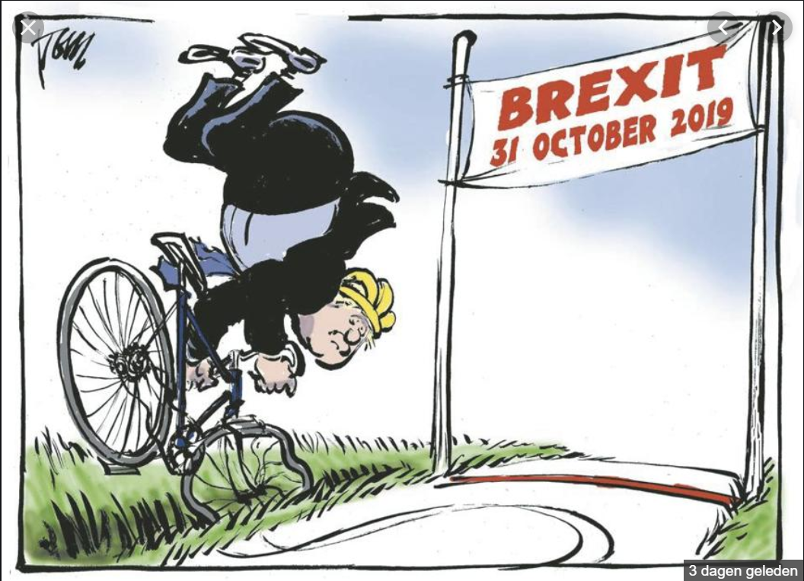
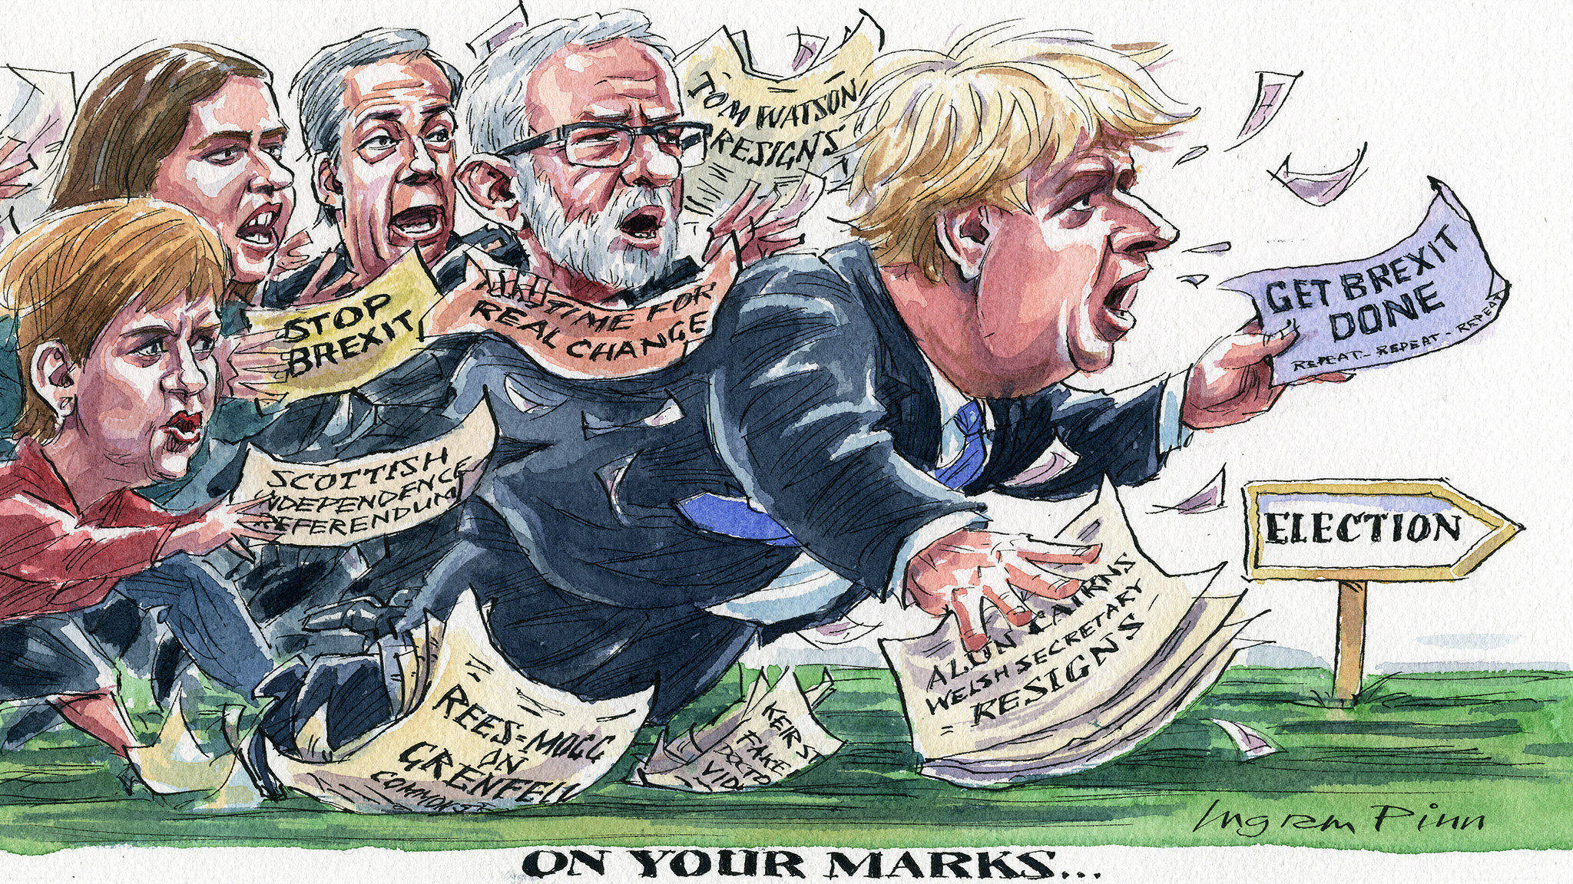

Slide 3
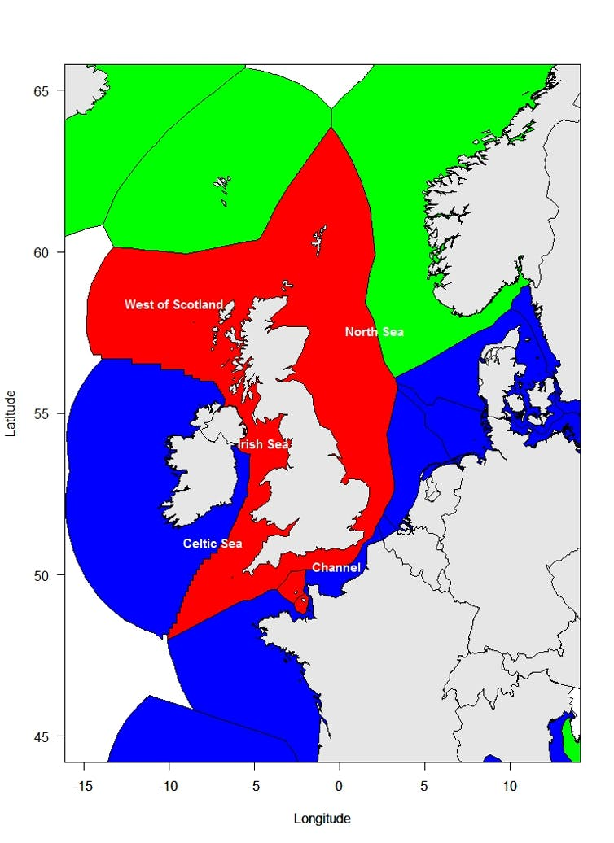
El contexto de Brexit y Pesca
La pesca es un caso único dentro del total de Brexit → gestionar y repartir un recurso común
Recurso común: màs que 100 stocks compartidos entre UE-27 y RU

Slide 4
El contexto de Brexit y Pesca
La pesca siempre ha sido - politicamente - un asunto complicado y sensible → negociaciones internacionales de pesca son largas y difíciles

Slide 5
El contexto de Brexit y Pesca
La pesca es una prioridad en el RU en el contexto del Brexit, aunque siendo un sector pequeño economicamente. ?Porque?

Slide 6
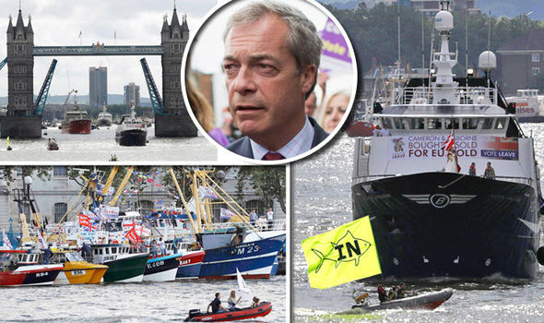
‘Take back control’ en la pesca es el símbolo para el Brexit entero
Nigel Farage (UKIP / Brexit Party) ha utilizado la pesca como ejemplo en sus campañas políticas
Lobby duro del sector pesquero britanico (Fishing for Leave). Quieren ‘reparar’ que ha pasado en 1973 (adhesión en el CEE)

Slide 7
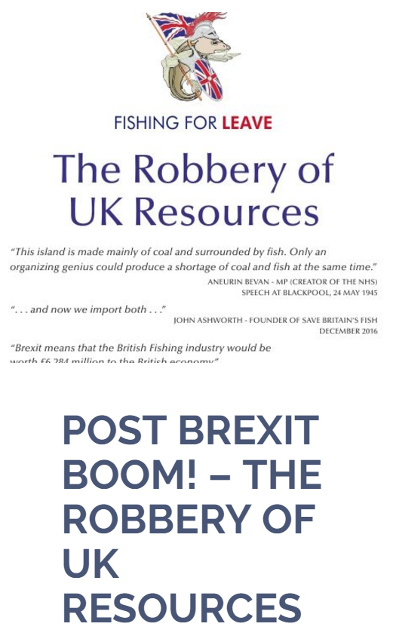
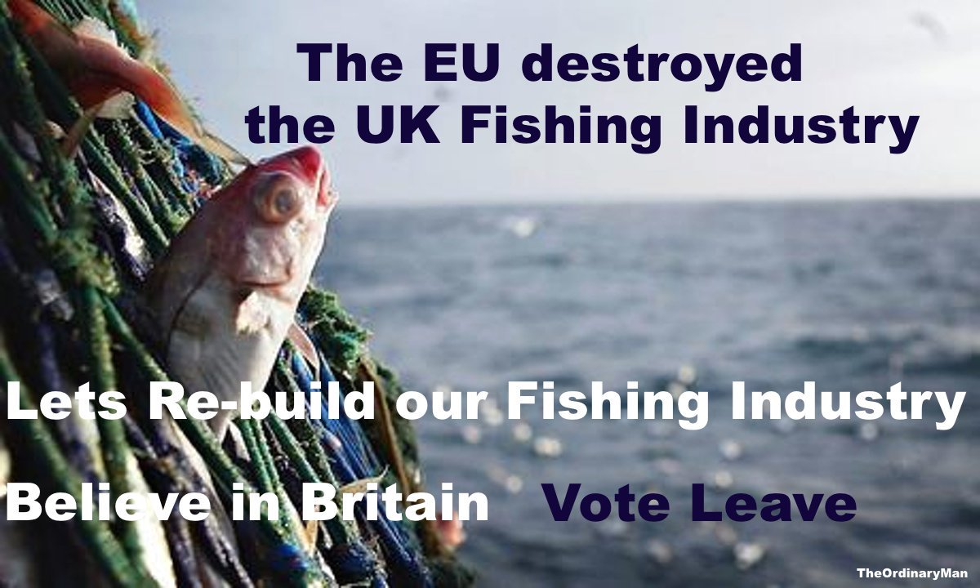

Slide 8
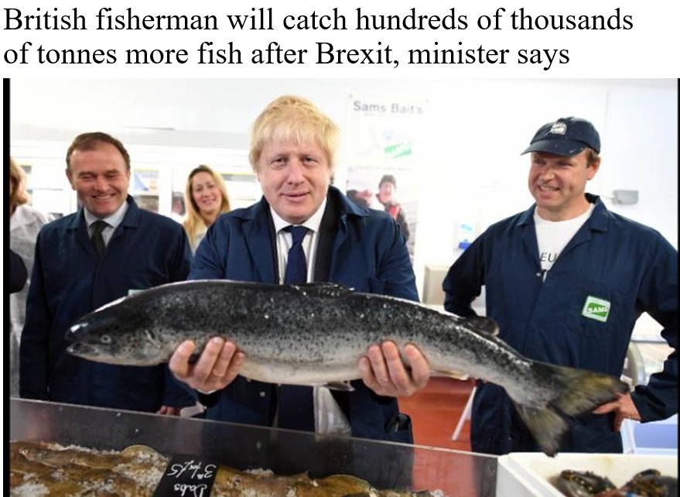
Los ‘Brexiteers’ han continuamente prometido un futuro de oro al sector pesquero britanico

Slide 9
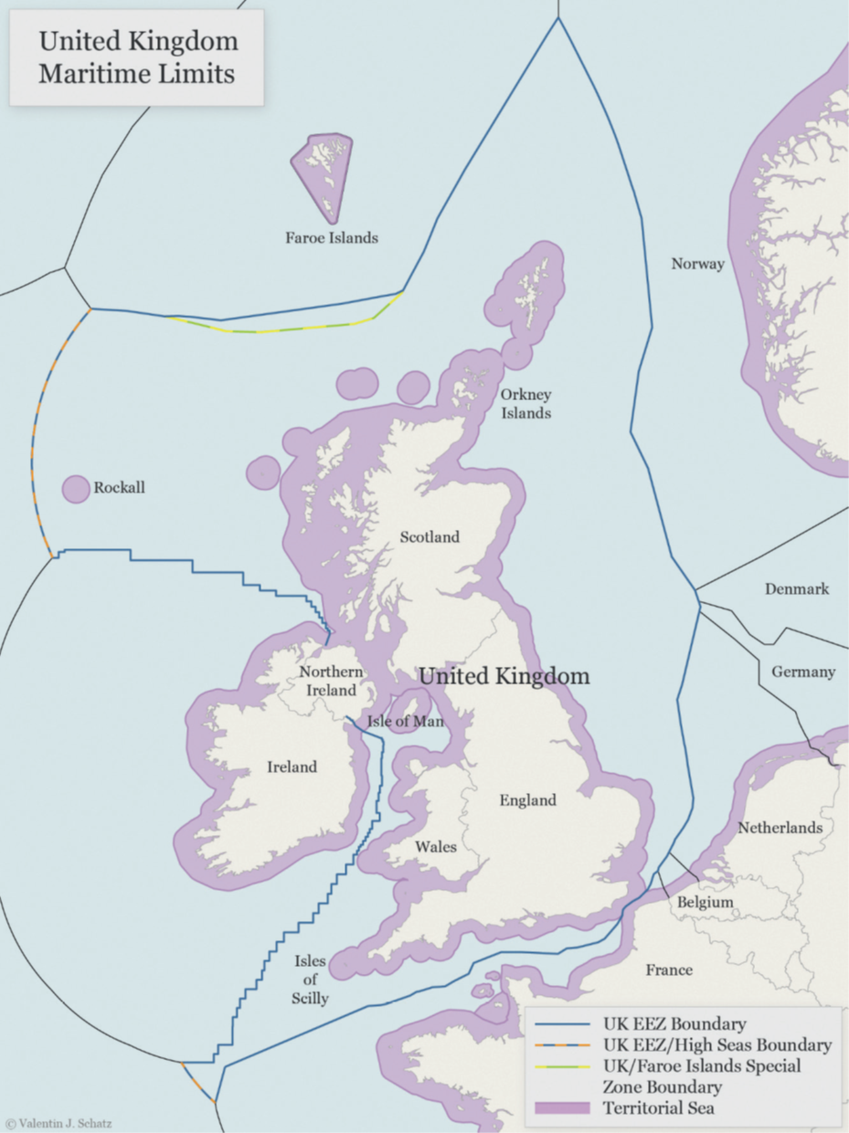
El contexto de Brexit y Pesca
El contexto juridico internacional no es de mucho apoyo para la posición Europea
1977: la CEE decide la zona de 200 milas (ZEE)
… y la PCP (en marcha desde 1983)

Slide 10
La situación post Brexit …
RU fuera del PCP
La relación bilateral serà basada en la legislación internacional
→ Accesso recíprico acabará
→ Estabilidad relativa acabará
Que quieren los Britanicos? No es cierto pero indicaciónes fuertes sugeren que quieren màs cuotas (‘fair share’) y quieren lograr eso por limitar el acceso.
Y quieren llegar au su destino final (cuota y acceso) por negociaciones anuales
Notes:
Once the procedure for the withdrawal from the EU as laid down in Article 50(2) of the TEU has been set in motion, and no withdrawal agreement has been agreed, Article 50(3) stipulates that “the Treaties will cease to apply” to the withdrawing State. Accordingly, the UK will cease to be an EU Member State and becomes a third State. The relationship between the UK and the EU will then be governed exclusively by international law and not by EU law. As regards fisheries law, this will mean that the entire CFP - including its arrangements on the allocation of fishing opportunities and fisheries access - will no longer be applicable in the relationship between the UK and the EU.

Slide 11
Brexit y pesca: el problema en cifras

Slide 12
EU-capturas en aguas britanicas (por EM, promedio 2006-2015)
 | Volume |  |  | Value
MemberState | Total (1000 t) | UK EEZ (1000 t) | Share UK EEZ | Total (mln €) | UK EEZ (mln €) | Share UK EEZ
BEL | 19 | 10 | 52% | 68 | 40 | 59%
DEU | 129 | 57 | 44% | 134 | 49 | 37%
DNK | 486 | 240 | 49% | 199 | 90 | 45%
ESP | 50 | 9 | 18% | 155 | 27 | 17%
FRA | 287 | 105 | 36% | 566 | 182 | 32%
IRL | 251 | 68 | 27% | 228 | 65 | 29%
NL | 265 | 123 | 46% | 243 | 85 | 35%
SWE | 40 | 26 | 66% | 17 | 9 | 56%
Total | 1,526 | 637 | 42% | 1,610 | 548 | 34%
España - Merluza : 22% de las capturas en areas 5-6-7 realizadas en aguas britanicas

Slide 13
Pero … RU tambien depende de las aguas europeas (promedio 2006-2015)
Regions | Volume total (1000 t) | Volume EU-8 EEZ (1000 t) | Value total (mln €) | Value EU-8 EEZ (mln €)
North Sea | 266 | 31 | 374 | 52
Irish Sea | 37 | 2 | 66 | 6
English Channel | 58 | 14 | 91 | 18
Western w. (7) | 68 | 53 | 97 | 70
Western w. (6) | 161 | 29 | 205 | 27
Total | 590 | 129 22% | 833 | 172 21%

Slide 14
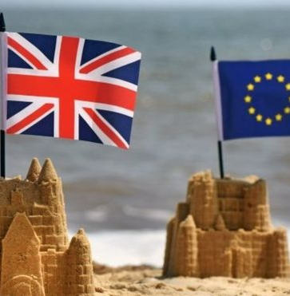
Pero …
EL RU exporta lo que captura y importa lo que consume
El sector pesquero britanico depende mucho al mercado común
→ 80% del las capturas son exportadas de lo cual 75% al UE
Talón de Aquiles del sector britanico

Slide 15
Lobby del sector pesquero
Puesto en marcha directamente despues el referendum (Agosto/Septiembre 2016)
Colaboración de sectores pesqueros de 9 EM
Construir nueva organización (EUFA) dedicada al lobby Brexit
Contratar empresa profesional de lobby y communicación en Bruselas
Comisionar análisis económico y jurídico
Desarollar posición unida y única
Un lobby fuerte y enfocado en Bruselas (Michel Barnier, Consejo, PE, CE) y en las capitales de los EM con la misma mensaje

Slide 16
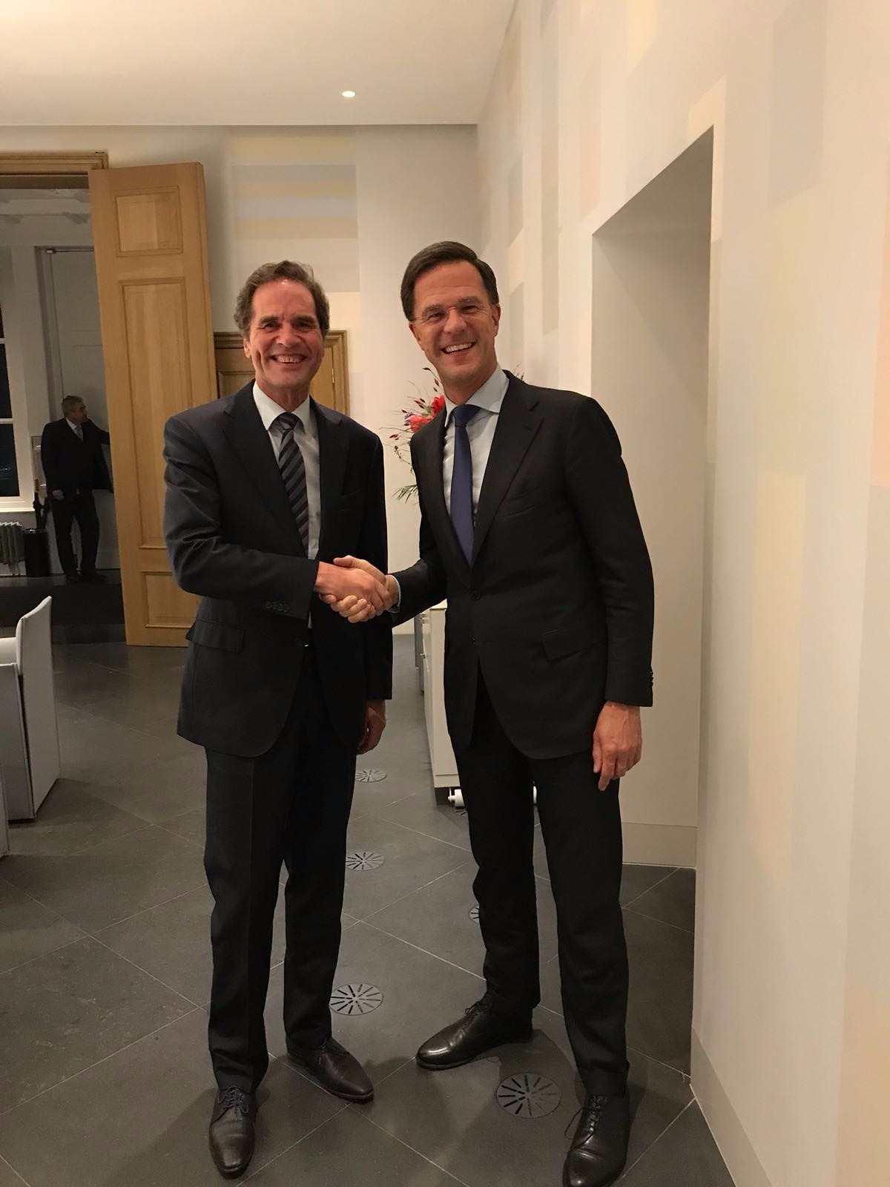
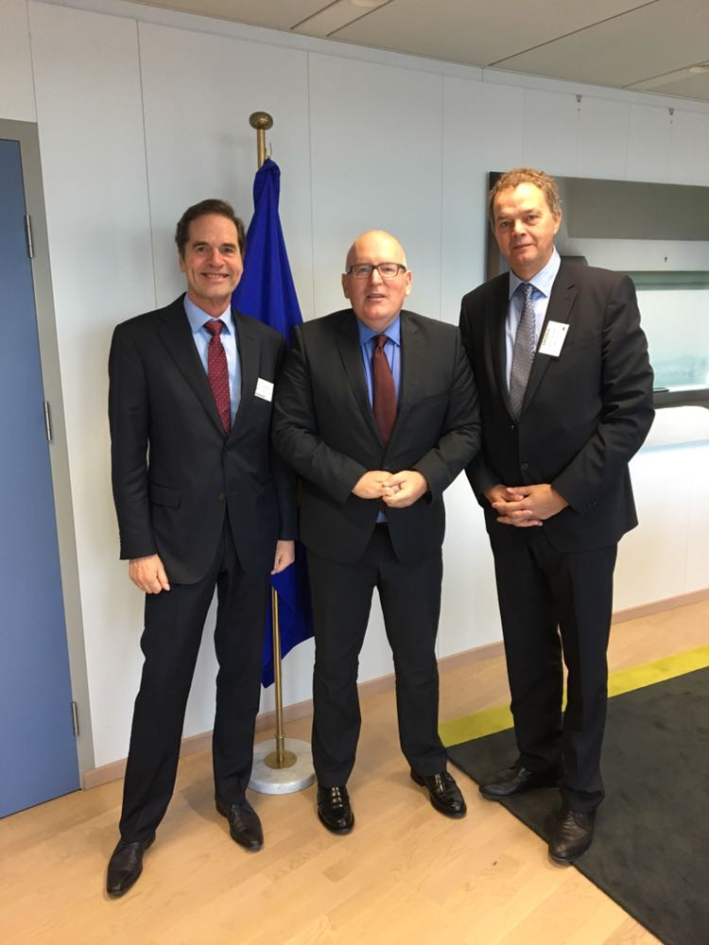
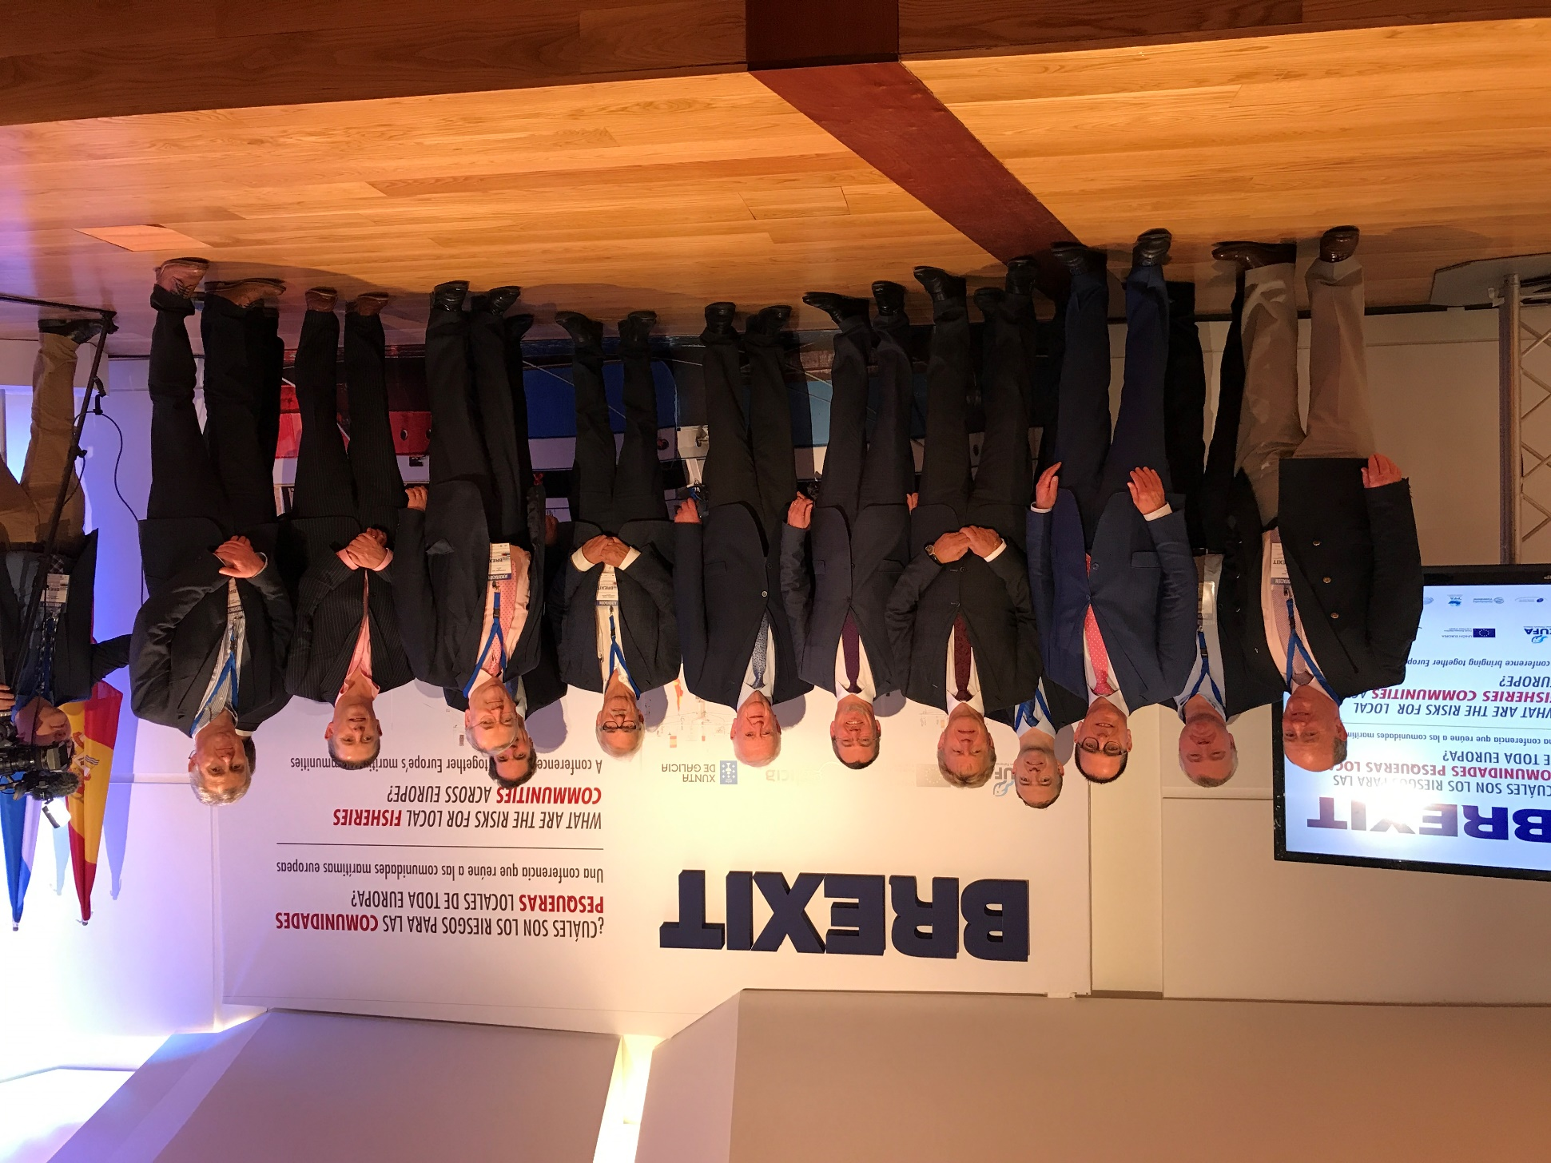
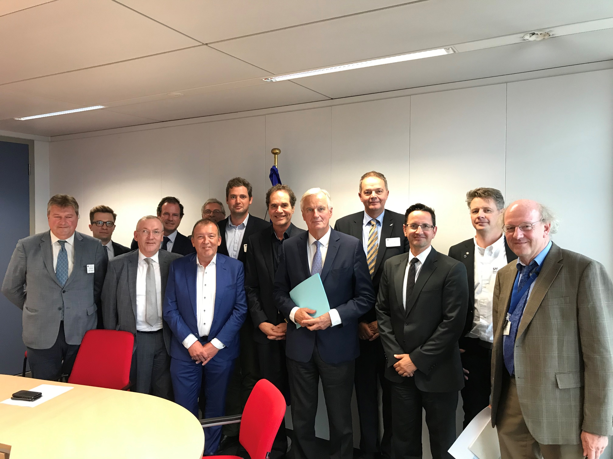

Slide 17
5 mensajes principales de la UEFA

Slide 18
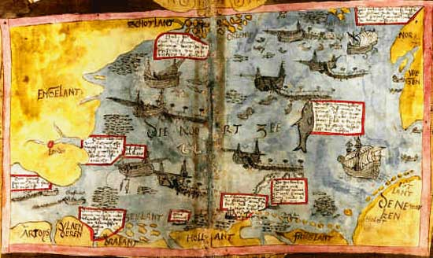
1. La pesca debe ser prioritaria para la UE en el Brexit
La pesca no tiene mucho peso economico pero ….
Es una actividad esencial para muchas comunidades y regiones (perifericas) en el UE
Con una historia muy larga
Que determina la identidad de un pueblo/pais (el DNA).
Y … la pesca es prioritaria en el Brexit del RU
16º siglo - caladeros de la pesca de harenque

Slide 19
2. continuación del acceso recíproco
UE: 42% dependencia del acceso a los aguas britanicos
RU: 22% dependencia del acceso a los aguas europeos
Más que 100 stocks compartidos
Brexit nu puede ser un punto de inflexion en esto

Slide 20
3. no cambio de la repartición actual de las cuotas entre UE y RU
No hay justificación histórica para un cambio
La reparticón post-Brexit entre UE y RU debe ser grabado en un acuerdo multianual
Eso dará la mejor garantía para una gestión de pesca prudente y eficaz.

Slide 21
4. Colaboración intensiva en la gestión de las pesquerías
Si no …
Reclamaciones para màs cuota →
Cuotas unilaterales →
Capturas encima de los avisos científicos →
Gestión de pesca ineficaz →
Sobre-explotación →…
Stocks reducidos →
Capturas reducidas para todo el mundo
→ callejón sin salida!
Colaboración en la gestión:
Colección de datos
Colaboración científica
Los mismos objetivos de gestión
Aplicación y control equivalente y eficaz
Consultación con otras partes interesadas (industria y ONGs)

Slide 22
5: comercio es el enlace y el apalancamiento vital en las negociaciones pesqueras
Acceso reciproco y manteni- miento del reparto actual de las cuotas entre UE y RU
Tratado de libre comercio
Vinculación directa
en las negociaciones pesqueras

Slide 23
Que hemos logrado hasta ahora?
Colaboración excelente con los EM y con Michel Barnier y su équipo
El tema de la pesca se ve muy bien en el dossier de Brexit y ha recibido mucha atención, y todavia la tiene
1. El mandato del Consejo Europeo para Barnier (Marzo 2018) dice: “en el contexto general del acuerdo de libre comercio, debe mantenerse el acceso recíproco existente a las aguas y recursos pesqueros”

Slide 24
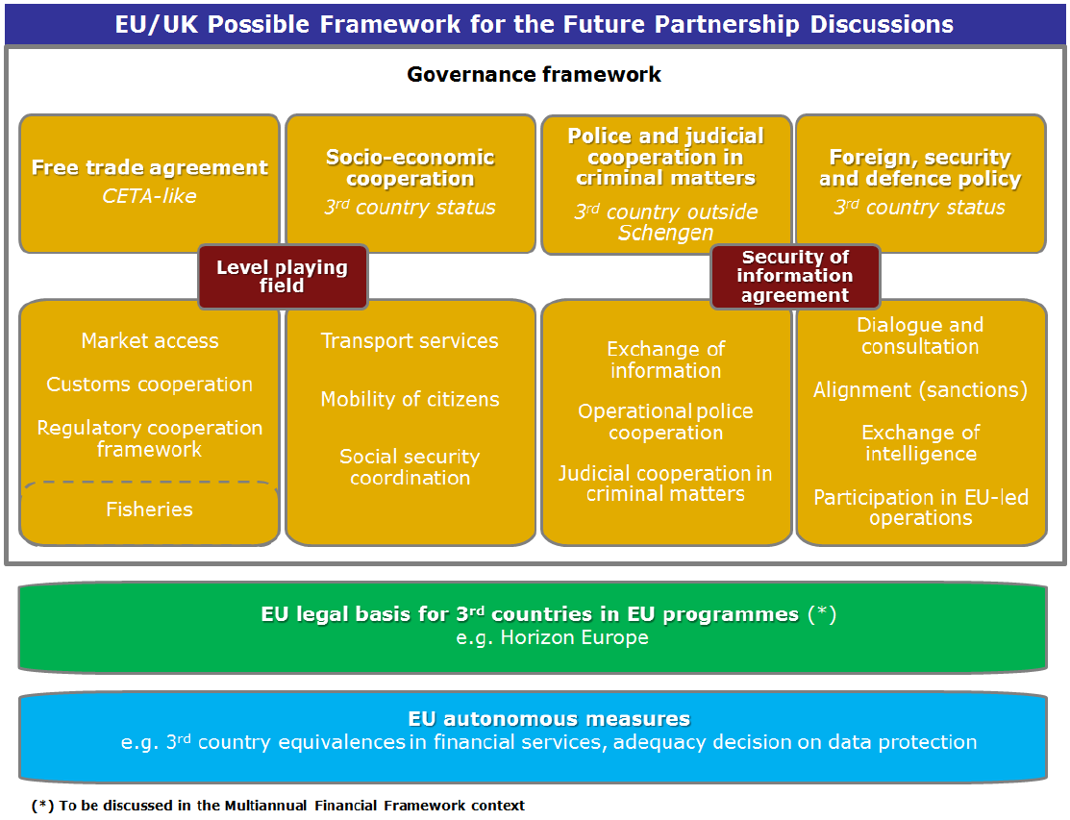
2. El marco de
Michel Barnier
para las negociaciones
del partenario futuro entre UE y RU

Slide 25
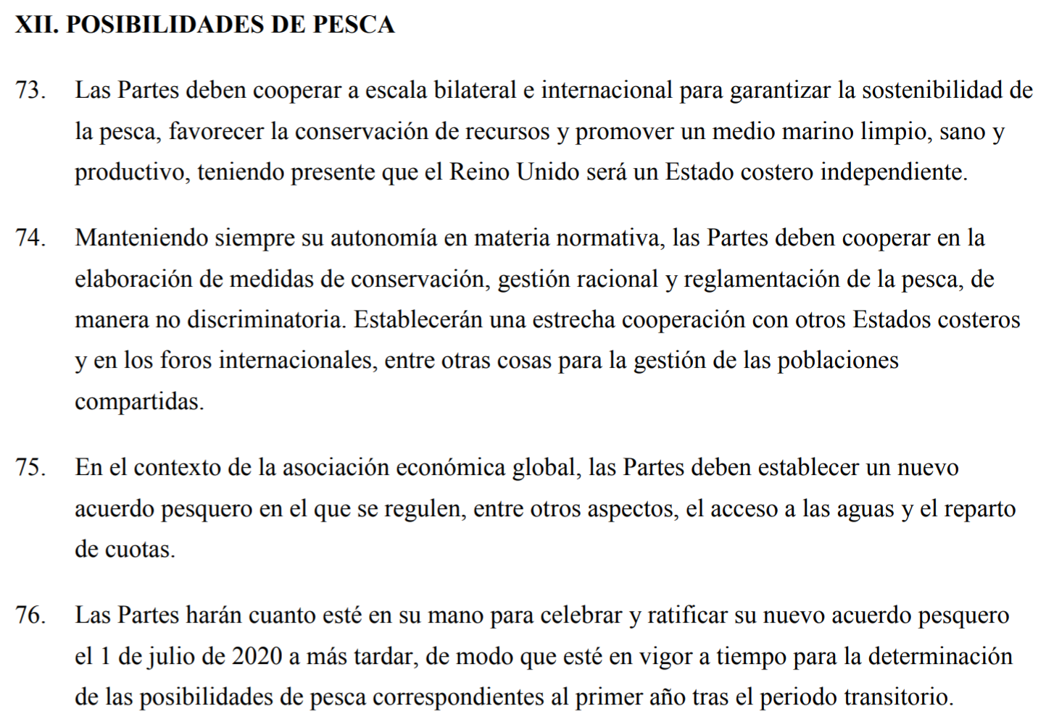
3. La Declaración politica sobre la relación futura

Slide 26
4. Declaración unilateral del Consejo Europeo cuando aprobó el Acuerdo de Retirada y la Declaración Política sobre el future (25 Noviembre 2018)
Como se recuerda en el Acuerdo de Retirada, es prioritario un acuerdo de pesca; este acuerdo debe basarse, entre otros elementos, en el marco existente en materia de acceso recíproco existente y reparto de cuotas. Dicho acuerdo debe negociarse mucho antes de que expire el periodo transitorio.

Slide 27
Dónde estamos en el momento mismo?
No deal es lo peor posible para la pesca → ha sido evitado. Por lo menos hasta 31 de Diciembre 2020
El nuevo Acuerdo de Retirada con Boris Johnson no cambia nada del texto en lo que se refiere a la pesca
La Declaración Politica no cambia nada del texto en lo que se refiere a la pesca
Michel Barnier continuará como principal negociador de la UE
Con una nuevo equipo extendido
Y informa directamente a la nueva presidenta de la CE (Ursula von der Leyen)

Slide 28
Ahora extensión de Brexit hasta 31 de Enero 2020
Nuevas elecciones en el RU el dia 12 de Diciembre:
Si Johnson ganará → Brexit a base de su Acuerdo con le UE → período transitorio has 31.12.2020 (por lo menos)
Si Labour ganará: quieren negociar con el UE un Brexit más suave. Y después otro referendum
Si nadie ganará: todos los escenarios sean posible.

Slide 29
Nosotros, como industria pesquera, debemos…
Continuar a ser unidos (EUFA) → no entrar en posibles disputas internas
Acentuar los textos del mandato, la Declaración Politica y la declaración unilateral del Consejo.
Acentuar que la negociacion pesquera son fuertemente y constantemente vinculado con la negociación de un acuerdo de libre comercio
Desarollar una colaboración intensa con Michel Barnier y el nuevo comisario de Medioambiente, Oceanos y Pesca y su organización (DGMARE)
Presionar que queremos un acuerdo de pesca bilateral a (muy) largo plazo

Slide 30
Gracias

